Slide 1


Система оценки качества моделей детекции логических аномалий
Д. А. Сахаров
Московский физико-технический институт
(национальный исследовательский университет)
Notes:
Здравствуйте, уважаемые коллеги! Тема моего доклада — "Система оценки качества моделей детекции логических аномалий"

Slide 2
Что такое логическая аномалия?

Slide 3
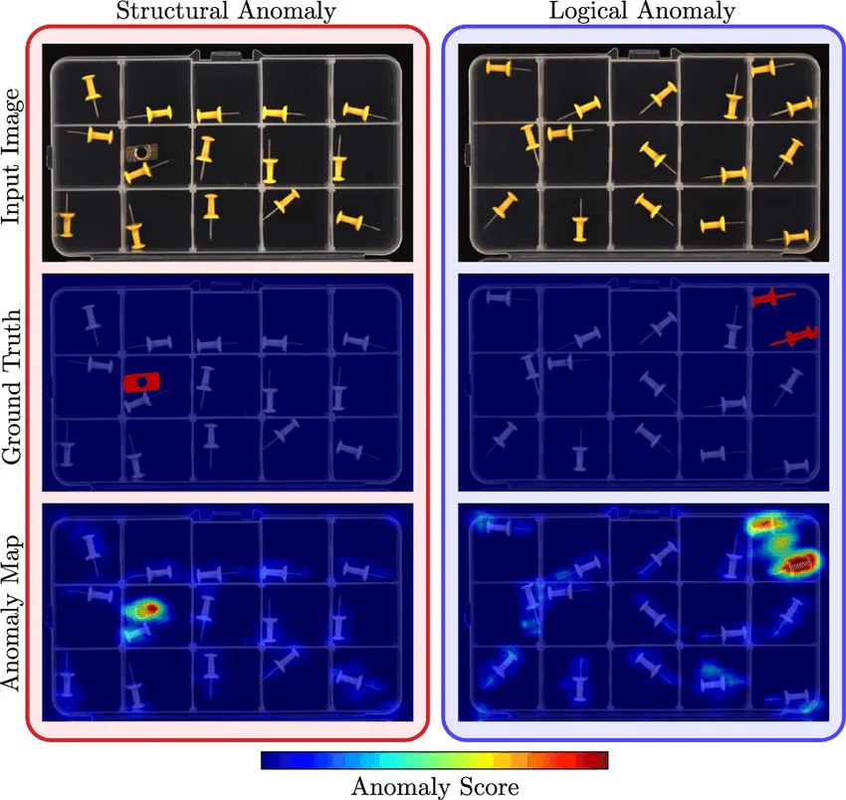
Логические аномалии: Нарушение правил сборки, комплектации, расположения
Notes:
В индустриальном контроле качества аномалии делятся на структурные и логические. Классические подходы хорошо решают задачу поиска физических деформаций, но исследователи показали, что дефекты, которые нарушают заданные правила сборки, расположения, комплектации или ориентации, намного сложнее обнаружить.

Slide 4
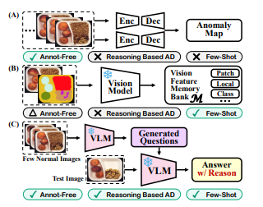
Logical Anomaly Detection with Vision Language Model Generated Questions
(A) Модели, обученные с нуля (AutoEncoder)
(B) Memory-based модели (PatchCore)
(C) Reasoning-based системы (LogicQA)
Notes:
Можно выделить три подхода для обнаружения логических аномалий.
(A) Модели, обученные с нуля (например, AutoEncoder), требуют большого количества изображений.
(B) Memory-based модели (например, PatchCore), применяют предварительно обученные модели компьютерного зрения для извлечения визуальных признаков из обычных изображений, требуют небольшого количества изображений.
(C) Рассуждающие системы используют предварительно обученную VLM для генерации вопросов, связанных с аномалиями, и анализа тестовых изображений, а ответы на эти вопросы помогают выявлять и объяснять аномалии.
Система LogicQA сначала описывает норму, а затем создаёт вопросы о состоянии сцены на изображении. В оригинальной работе оцениваются только финальные ответы по метрикам AUROC и F1. Внутренние когнитивные этапы остаются без оценки. Если метрики падают, трудно узнать истинную причину: модель плохо описала таргетную картинку, ошиблась в логике или создаёт галлюцинации вместо рассуждений?

Slide 5
Цели и задачи работы
Цель: Разработать комплексную систему оценки качества рассуждающих VLM-систем для детекции логических аномалий.
Задачи:
Декомпозировать процесс работы VLM на смысловые этапы.
Разработать и адаптировать метрики для каждого уровня рассуждений.
Верифицировать систему на бенчмарке и выявить проблемы архитектуры оригинального фреймворка.
Notes:
Цель работы — предложить комплексный подход к оценке. Для этого были поставили задачи: декомпозировать пайплайн работы модели, внедрить метрики для каждого этапа рассуждений и верифицировать этот фреймворк на реальных данных.

Slide 6

Фреймворк оценки качества: Уровень 1 Восприятие нормы
Семантическое сходство описания и картинки
Constraint Coverage Rate (Полнота описания)
Notes:
Предлагаемый подход разделяет процесс оценки на четыре уровня. На первом уровне восприятия информации оценивается способность VLM полно и точно описать нормальное изображение до постановки вопросов об аномалиях. Для оценки семантического соответствия текста и изображения используется нормализованный CLIPScore. Метрика Constraint Coverage Rate (CCR) оценивает долю критически важных логических ограничений нормальности, которые модель описывает самостоятельно. С помощью метода LLM-as-a-Judge проверяется наличие базовых фактов в сгенерированном описании.
константа 2.5 из работы CLIPScore: A Reference-free Evaluation Metric for Image Captioning

Slide 7
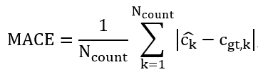

Фреймворк оценки качества: Уровень 2 Анализ атрибутов
Mean Absolute Count Error (Ошибка подсчета объектов)
Spatial Relation Accuracy (Точность определения пространственных связей)
Notes:
На втором уровне анализа атрибутов объектов сцены проверяется способность модели фиксировать количественные и пространственные нарушения. Для оценки точности подсчета объектов вводится Mean Absolute Count Error (MACE). Для оценки понимания взаимного расположения и ориентации объектов вычисляется Spatial Relation Accuracy.

Slide 8

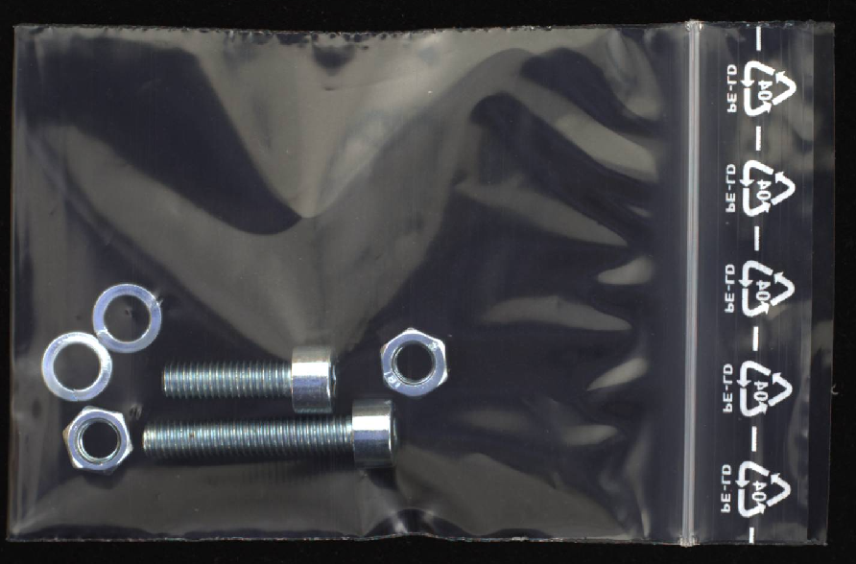
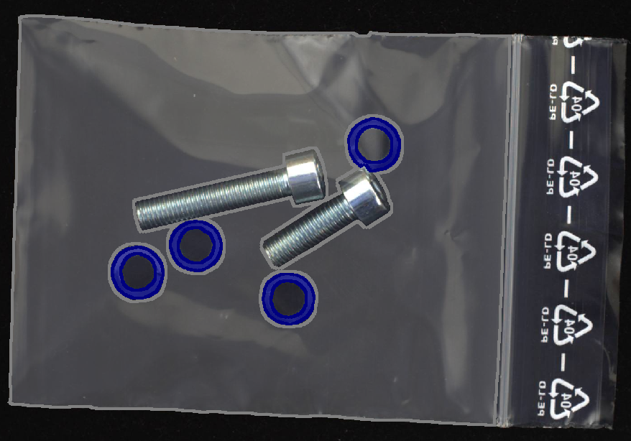
Фреймворк оценки качества: Уровень 3 Генерация и фильтрация вопросов
Оценка уверенности модели (дисперсия ответов на 5 перефразированных вопросов)
Нормальный экземпляр
Неправильная комплектация
Notes:
На третьем уровне рассуждений оценивается качество генерации и фильтрации вопросов. Для оценки уверенности модели при мажоритарном голосовании используется Sub-Question Consistency Score, показывающий дисперсию ответов на 5 перефразированных вариаций одного вопроса. С помощью подхода LLM-as-a-Judge она проверяет, какую долю критически важных фактов модель смогла описать.

Slide 9
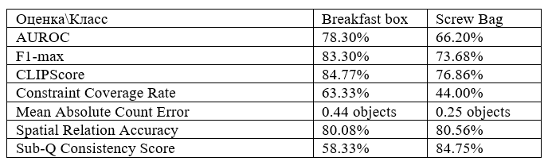
Результаты экспериментов
Восприятие (CLIPScore, CCR): результаты согласуются с бенчмарками VALOR-EVAL, FaithScore. Атрибуты (SRA ~80%): Уверенно высокий результат (baselines обычных VLM показывают точность около 50-60%). Рассуждение (Consistency ~58%): Падение согласованности ответов из-за отбраковки правильных гипотез или галлюцинаций
Notes:
Для верификации фреймворка были проведены эксперименты на датасете MVTec Logical Constraints Anomaly Detection. Результаты представлены на слайде. Мы видим высокий CLIPScore — до 84%, что означает адекватное общее восприятие сцены. Однако метрика CCR составила всего от 44 до 63%. То есть, генерируя грамматически верный текст, модель упускает почти половину структурных деталей сцены. На втором уровне метрика SRA показала точность около 80%, что говорит о неплохом пространственном ориентировании модели в рамках данной задачи.
Что эти цифры означают на практике? Опираясь на современные бенчмарки оценки VLM, мы выяснили следующее. Низкий CCR подтверждает известную проблему — модели плохо описывают жесткие ограничения без прямых подсказок. При этом 80 процентов пространственной точности — это очень сильный результат, так как базовые VLM обычно показывают здесь уровень случайного угадывания около 50-60%. Главная причина падения итогового качества кроется на третьем уровне. Консистентность ответов падает до 58%. Из-за высокой внутренней неуверенности модель начинает массово отбраковывать релевантные вопросы. То есть аномалия пропускается не потому, что модель ее не нашла, а потому, что система отфильтровала правильную гипотезу из-за собственной неуверенности.

Slide 10
Заключение
Разработана многоуровневая система оценки, позволяющая интерпретировать ошибки VLM в задачах обнаружения аномалий.
Главные выводы по LogicQA:
Ошибки вызваны дефицитом полноты первичного восприятия (модель упускает логические правила).
Ошибки вызваны высокой неуверенностью (галлюцинациями) на этапе ответов на вопросы, что ломает пайплайн фильтрации.
Предложенный фреймворк открывает путь к направленному совершенствованию VLM-систем.
Notes:
Перейду к выводам. Предложенная многоуровневая система оценки, позволила найти настоящие причины неэффективности архитектуры LogicQA. Ошибки системы возникают не из-за слабой логики как таковой. Они обусловлены двумя факторами: упущением логических правил еще на этапе визуального восприятия нормы и неуверенностью модели при ответах на вопросы, что нарушает процесс поиска аномалий. Предложенный фреймворк позволяет локализовать эти проблемы и дает инструменты для точечного улучшения архитектур индустриальных ИИ-агентов. На этом у меня всё. Спасибо за внимание! Буду рад ответить на ваши вопросы.

